Slide 1
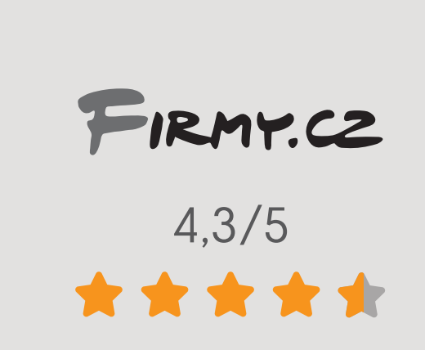
Fotovoltaika pro bytové domy: PRAKTICKÉ TIPY PRO VÝBORY SVJ/BD
Ing. Jaroslav Šuvarský Zakladatel a jednatel S-Power Energies

Slide 2
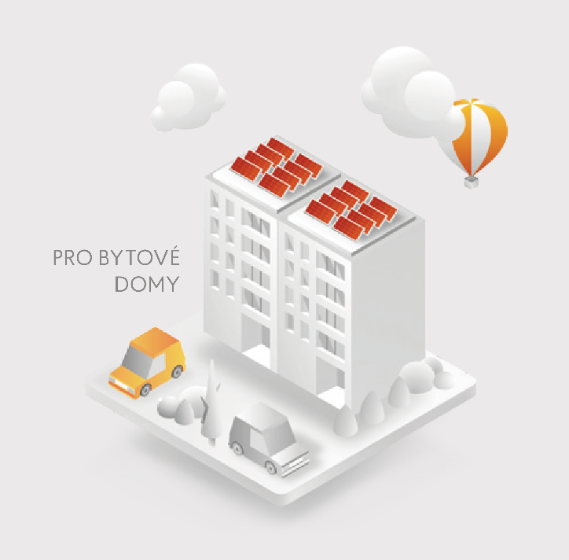
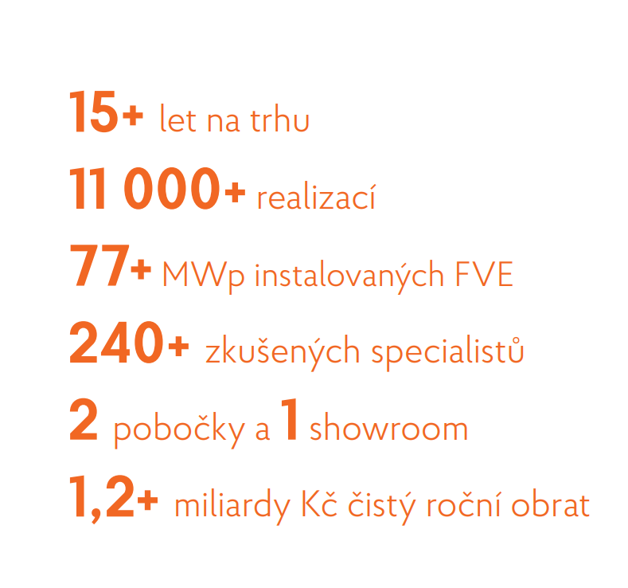
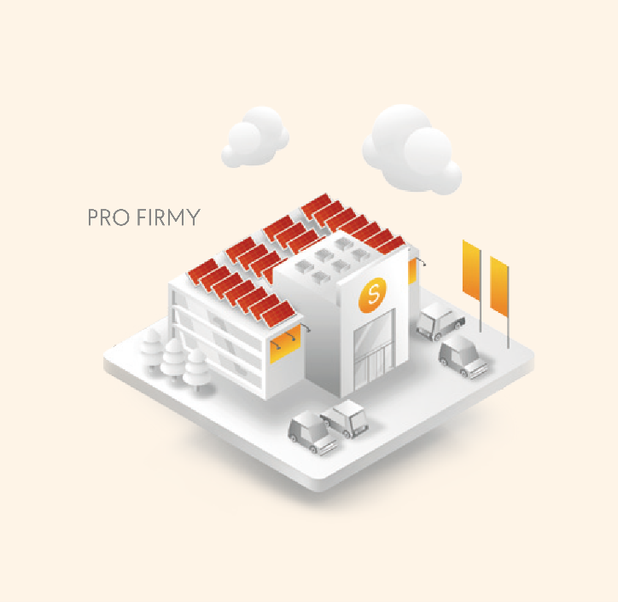
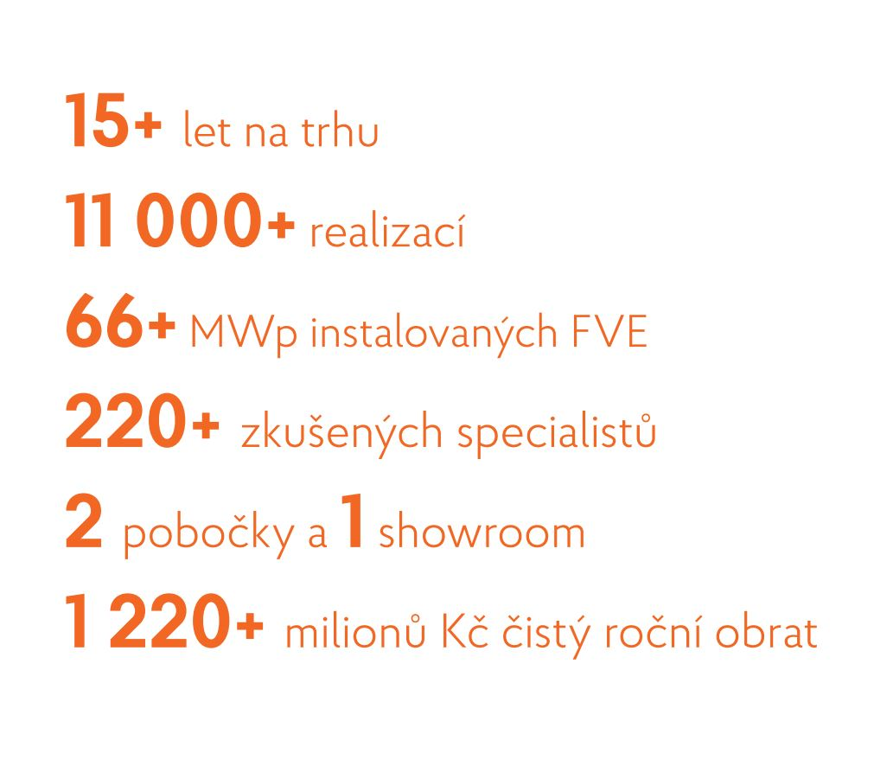
JSME EXPERTI NA STŘEŠNÍ FOTOVOLTAIKY
Rodinné domy
Bytové domy
Firmy
Obce

Slide 3
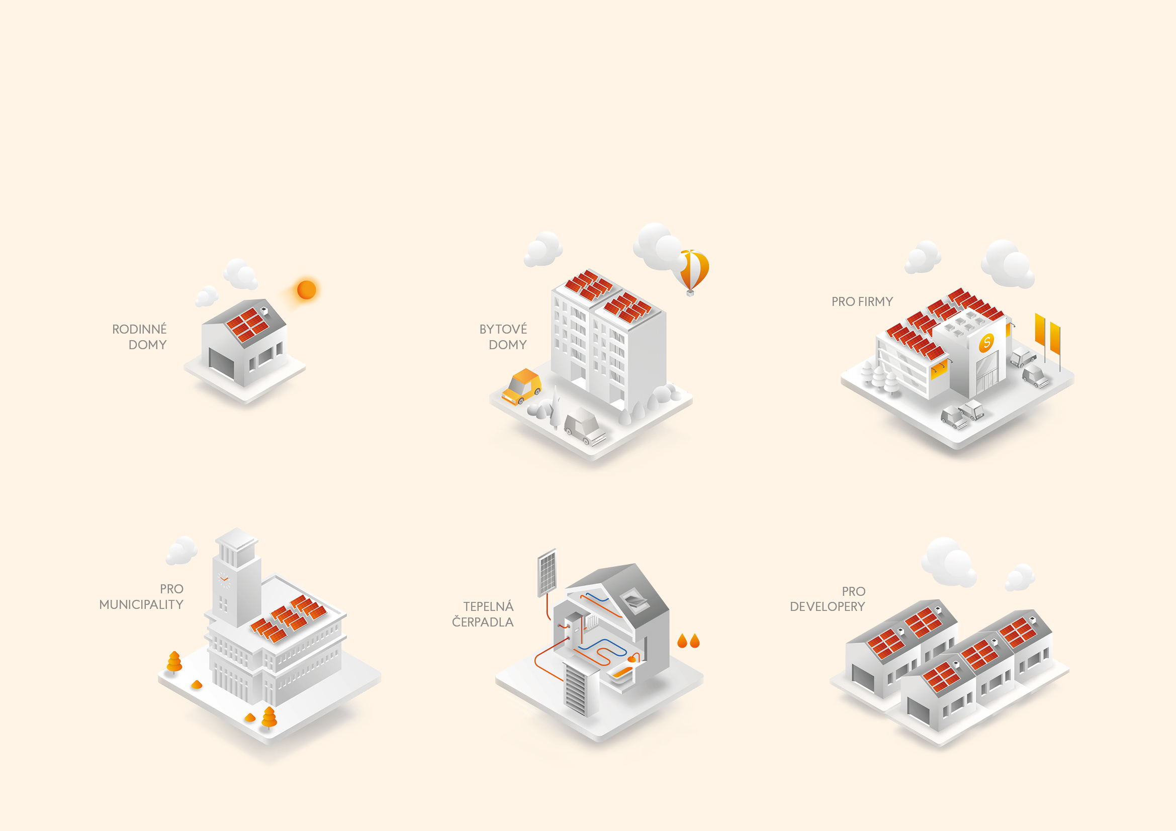
OBLASTI, VE KTERÝCH PŮSOBÍME
Notes:
Tenhle slide teoreticky může pryč, ale nechávám na Jardovi. V zásadě všechno říkáme na tom předchozím.

Slide 4
Praktické rady & tipy aneb
FVE V PRAXI

Slide 5
Fáze 1:
PROSAZOVÁNÍ NÁPADU

Slide 6
KDY UVAŽOVAT O FVE
Chceme snížit spotřebu elektrické energie ze sítě
společné prostory
bytové jednotky
komerční prostory
Máme vhodnou střechu = není zastíněná nebo pokrytá klimatizacemi/vzduchotechnikou
Panuje většinová shoda / ochota k diskusi

Slide 7
HLEDÁNÍ SHODY
Skvělá zpráva: UŽ NEMUSÍ SOUHLASIT VŠICHNI!
Dříve nutných 100 %
Teď stačí nadpoloviční shoda
Připojí se JEN TI, KDO CHTĚJÍ
Po instalaci se můžou připojit i ti, kteří původně nechtěli
1 „mrmlal“ už do toho nemůže hodit vidle celému domu

Slide 8
S ČÍM UMÍME POMOCT
Pomůžeme s přípravou argumentů
Osobně vše vysvětlíme
Přijedeme na setkání SVJ / BD
Odpovíme na veškeré dotazy, představíme alternativy
Zohledníme individuální potřeby daného domu
Připravíme STUDII PROVEDITELNOSTI (k ničemu nezavazuje)

Slide 9
Fáze 2:
VÝBĚR DODAVATELE

Slide 10
JAK VYBRAT DODAVATELE
www.refsite.info
Seznam spolehlivých dodavatelů
Seznam rizikových firem (aktuálně přes 400!)
Google, Facebook, Seznam → recenze, zkušenosti
Rozhodující faktory:
historie a velikost firmy, počet instalací, zaměření, smluvní podmínky, servisní podmínky… až poté cena

Slide 11
JAK VYBRAT DODAVATELE
Top výběr (min. 2-5 firem)
Ověřte zkušenosti s instalací na bytových domech
RD ≠ BD (velký rozdíl!)
Pro BD je legislativně závazný pravidelný servis a revize zařízení
Ověřte, že dodavatel nabízí tuto službu
Špatný výběr dodavatele se prodraží
Oprava 2 roky staré FVE (neefektivní, bezpečnostní a technologické nedostatky)
Cena opravy: 350 000 Kč → Instalační firma v insolvenci, náklady hradí SVJ

Slide 12
JAK PŘIPRAVIT POPTÁVKU
Spotřeba elektřiny
Počet vchodů, přípojkových skříní
Počet pater / výška budovy
Počet bytových jednotek, ideálně s rozpadem na vchod
Typ střechy a krytiny (vč. stáří)
Způsob vytápění
Způsob ohřevu TUV

Slide 13
CO JE DOBRÉ VĚDĚT
Studie proveditelnosti (aneb nekupujte zajíce v pytli)
Odborné posouzení technického stavu objektu
Návrh systému, návrh instalace, elektro-projekt, statika, PBŘ, SOP
K ničemu nezavazuje (do 2 let se cena odečte z ceny FVE)
V S-Power zajišťujeme i projektovou dokumentaci na klíč
Do 2 let lze zahrnout jako náklad pro dotaci
Možnost prezentace řešení na shromáždění SVJ
Odpovídáme napřímo na dotazy vlastníků

Slide 14
Fáze 3:
POSOUZENÍ CENOVÉ NABÍDKY

Slide 15
OBSAH CENOVÉ NABÍDKY
Kompletní návrh FVE (podle obhlídky a zaměření střechy!)
Instalovaný výkon
Typ konstrukce
Střídač
Akumulace
Regulace
Způsob instalace aj.
Výpočet výroby a předpoklad využití vyrobené energie
Ekonomika projektu, předpokládaná návratnost
Kompletní cenová nabídka za dodání a instalaci
Vč. výpočtu a vyřízení dotace (až 50 % z celkové ceny)

Slide 16
TECHNOLOGIE
FV panely (výrobce a typ!)
„Všechny panely jsou z Číny“ NEZNAMENÁ, že všechny jsou stejné!!!
Střídač SolarEdge – nejvyšší úroveň požární a kybernetické bezpečnosti
Záruka 20 let, monitoring, servis…
Optimizéry (ideálně stejný výrobce jako střídač)
Baterie – ano/ne? (pokud ano, opět pozor na výrobce!)
Konstrukce pro FV panely – u BD klíčové!!!
FVE na střeše 20m+ (silný vítr!)
Doplňkové technologie
Regulace, wallbox, řízení provozu FVE, spot atd..

Slide 17
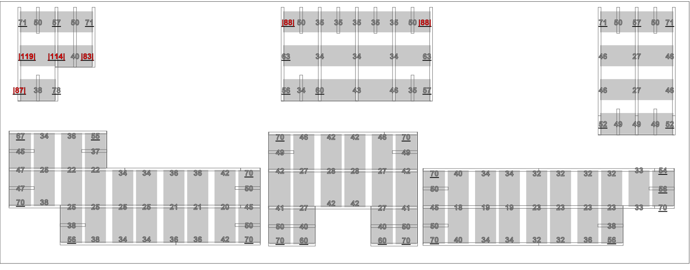
PROJEKCE – NÁVRH UMÍSTĚNÍ FV PANELŮ
Celková hmotnost, lokální zatížení
Průměrné zatížení na 1m²

Slide 18
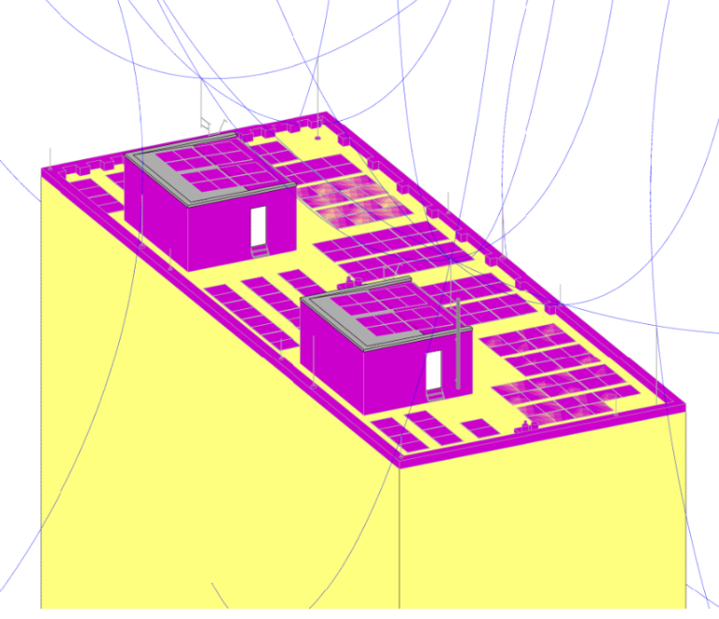
ZÁLEŽITOSTI SOUVISEJÍCÍ S PROJEKCÍ
Projekční činnost
LPS – projekt, revize, případné úpravy dle ČSN Norem
LPS je nutné vždy zohlednit v rámci instalace FVE na střechu
Další:
Smlouva o připojení
Elektroprojektová dokumentace
Požárně bezpečnostní řešení
Statické posouzení střechy

Slide 19
CO DALŠÍHO NESMÍ V NABÍDCE CHYBĚT
Instalace a uvedení do provozu
Doprava FV panelů a konstrukce na střechu
Plošina, jeřáb, výtah atd.
Instalace konstrukce a FV panelů
Vč. dodržení plánu zatížení modulů
Instalace kabelových žlabů
V chráničkách a žlabech všechno DC vedení
Jističe, odpojovače, přepěťové ochrany a další ochranné prvky

Slide 20
CO DALŠÍHO NESMÍ V NABÍDCE CHYBĚT
Instalace a uvedení do provozu
Návrh umístění střídače a baterií
Technologicky i bezpečnostně správně
AC kabelové trasa
V rámci projektové dokumentace, v chráničkách či žlabech
Připojení FVE – VŽDY JE NUTNÁ úprava elektroměrového rozvaděče
Připojení bytů k FVE
Nutná příprava OM na umístění průběhového měření
Případně sloučení OM a instalace podružného měření
Revize

Slide 21
CO DALŠÍHO NESMÍ V NABÍDCE CHYBĚT
Administrace a služby
Podání žádosti o připojení FVE
Podání žádosti o sdílení do bytů
Registrace u EDC
Stanovení alokačního klíče (BD/SVJ si určuje samo)
Vyřízení dotace
Kompletace podkladů a doložení na SFŽP

Slide 22
CO DALŠÍHO NESMÍ V NABÍDCE CHYBĚT
Servis
Online monitoring a servisní podpora
Vzdálená diagnostika a servisní správa FVE
Pravidelný servis a revize FVE
pro BD povinnost 1x za 3-4 roky dle typu instalace
Záruky

Slide 23
Fáze 4:
INSTALACE FOTOVOLTAIKY

Slide 24
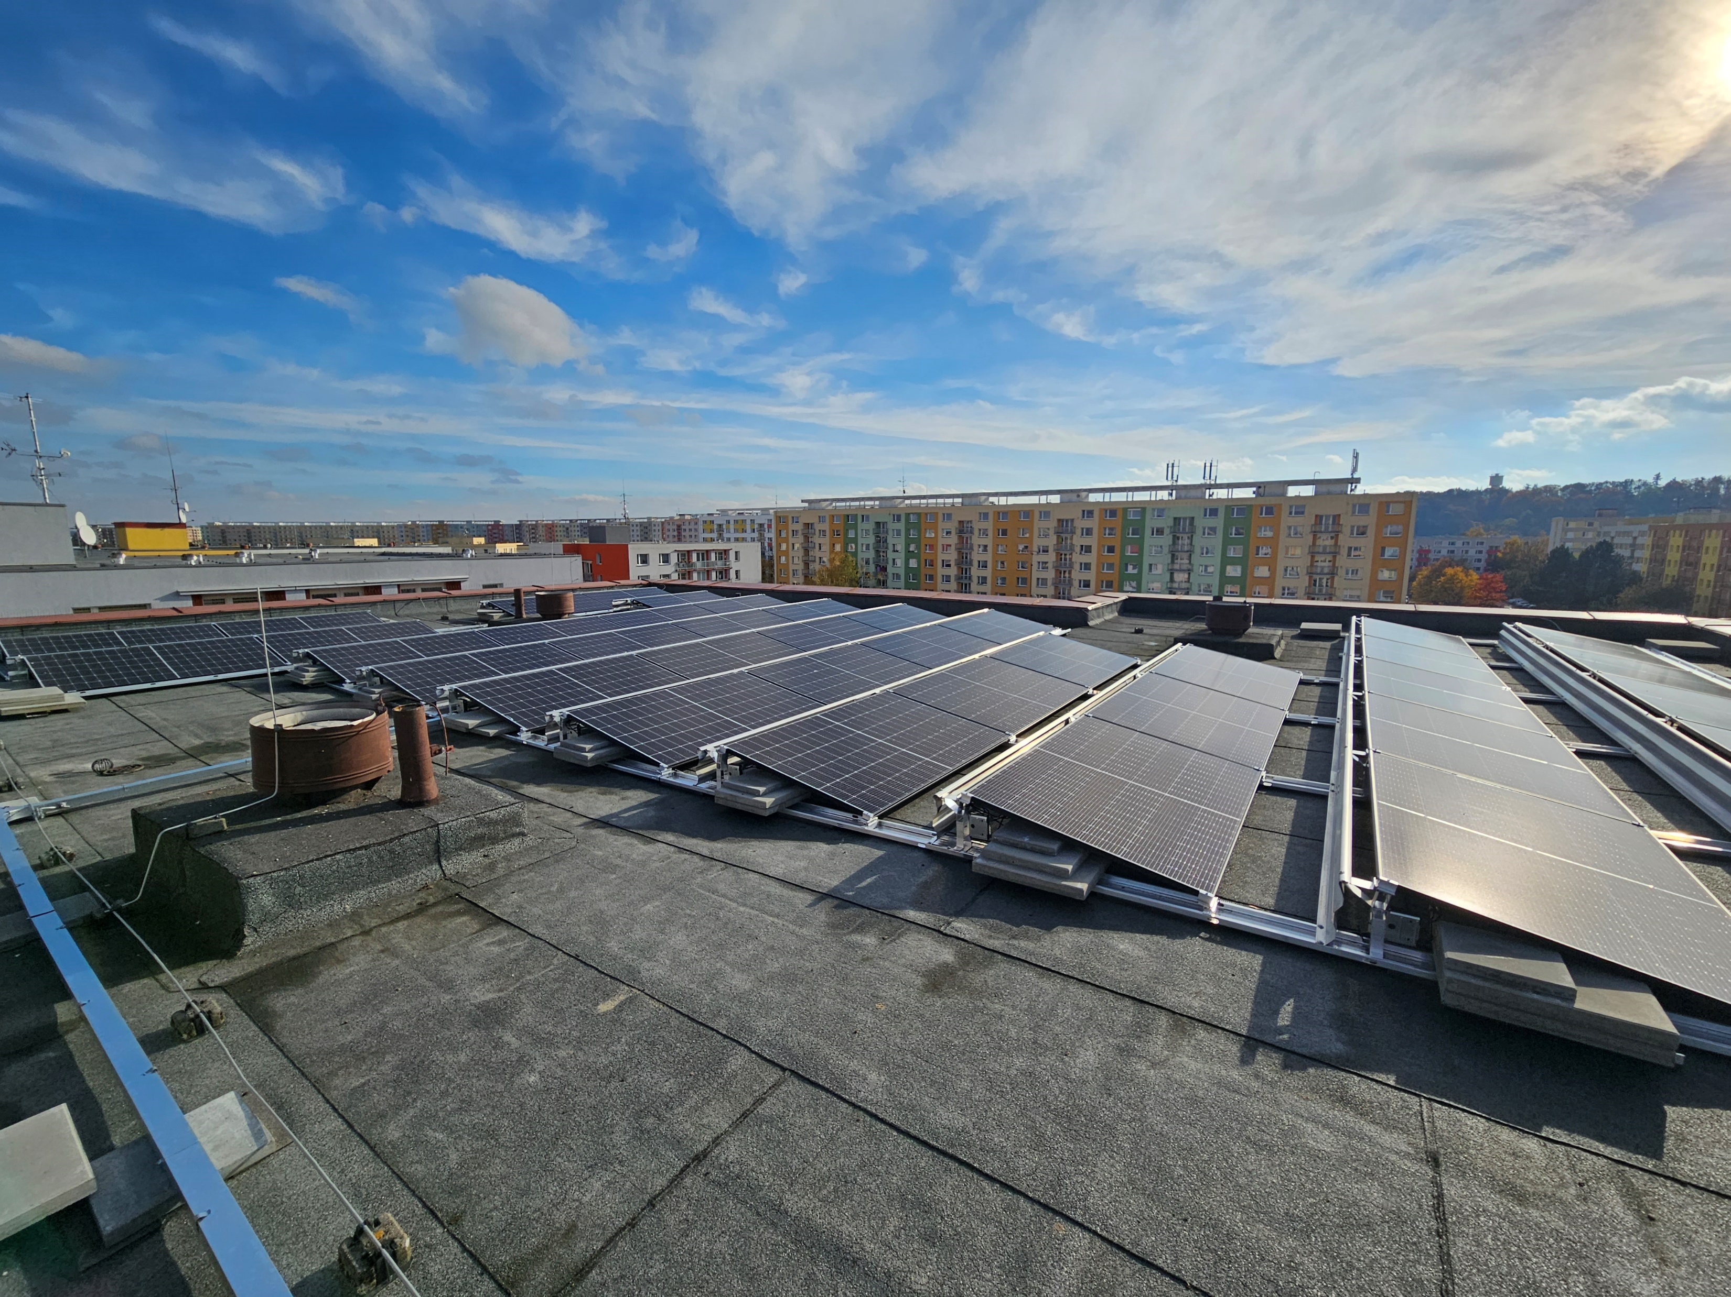
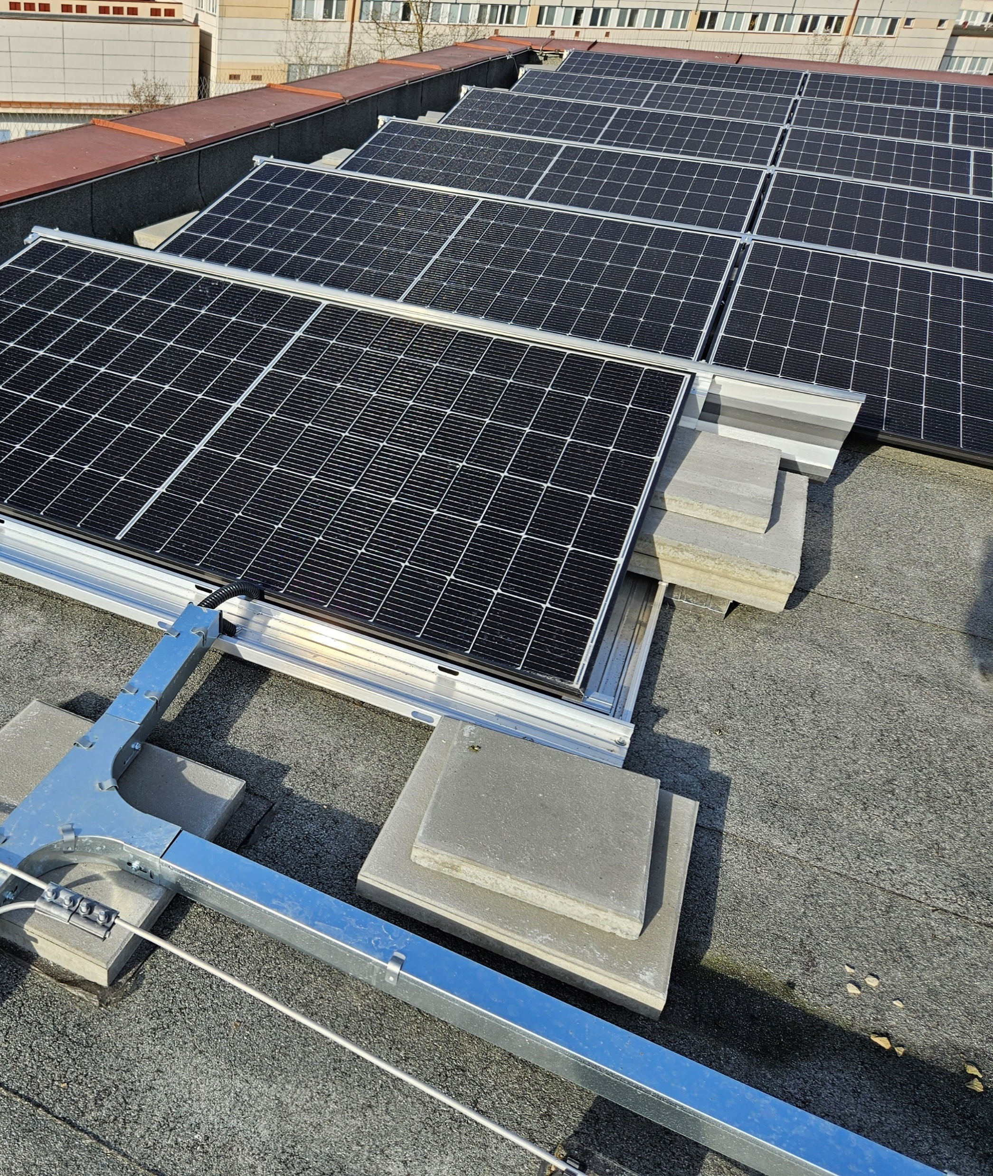
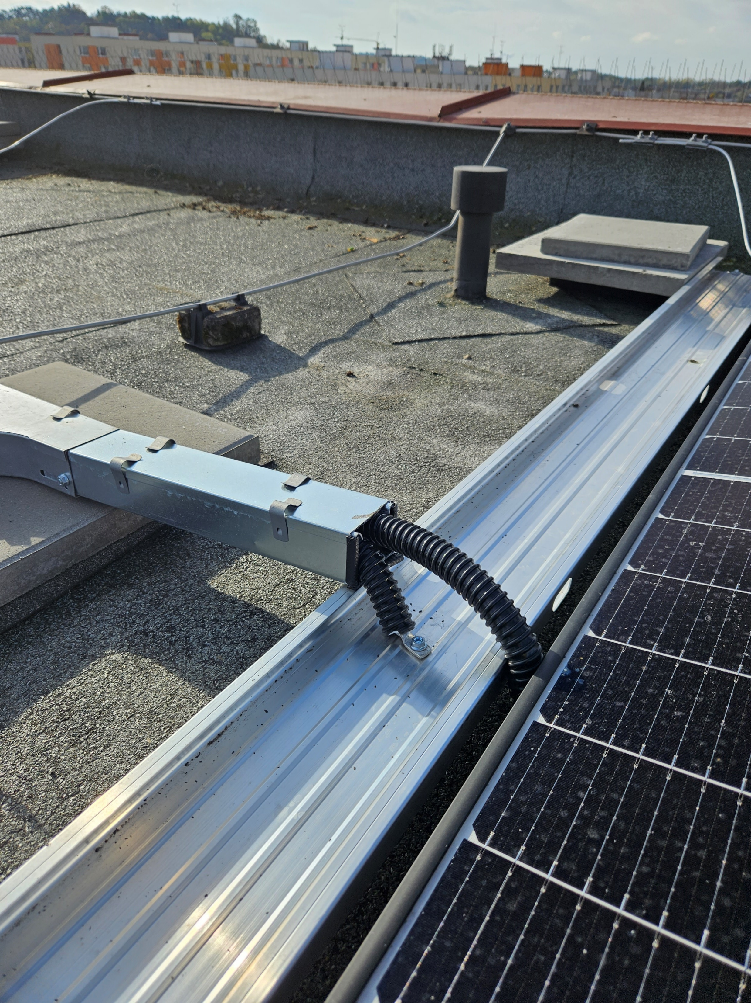
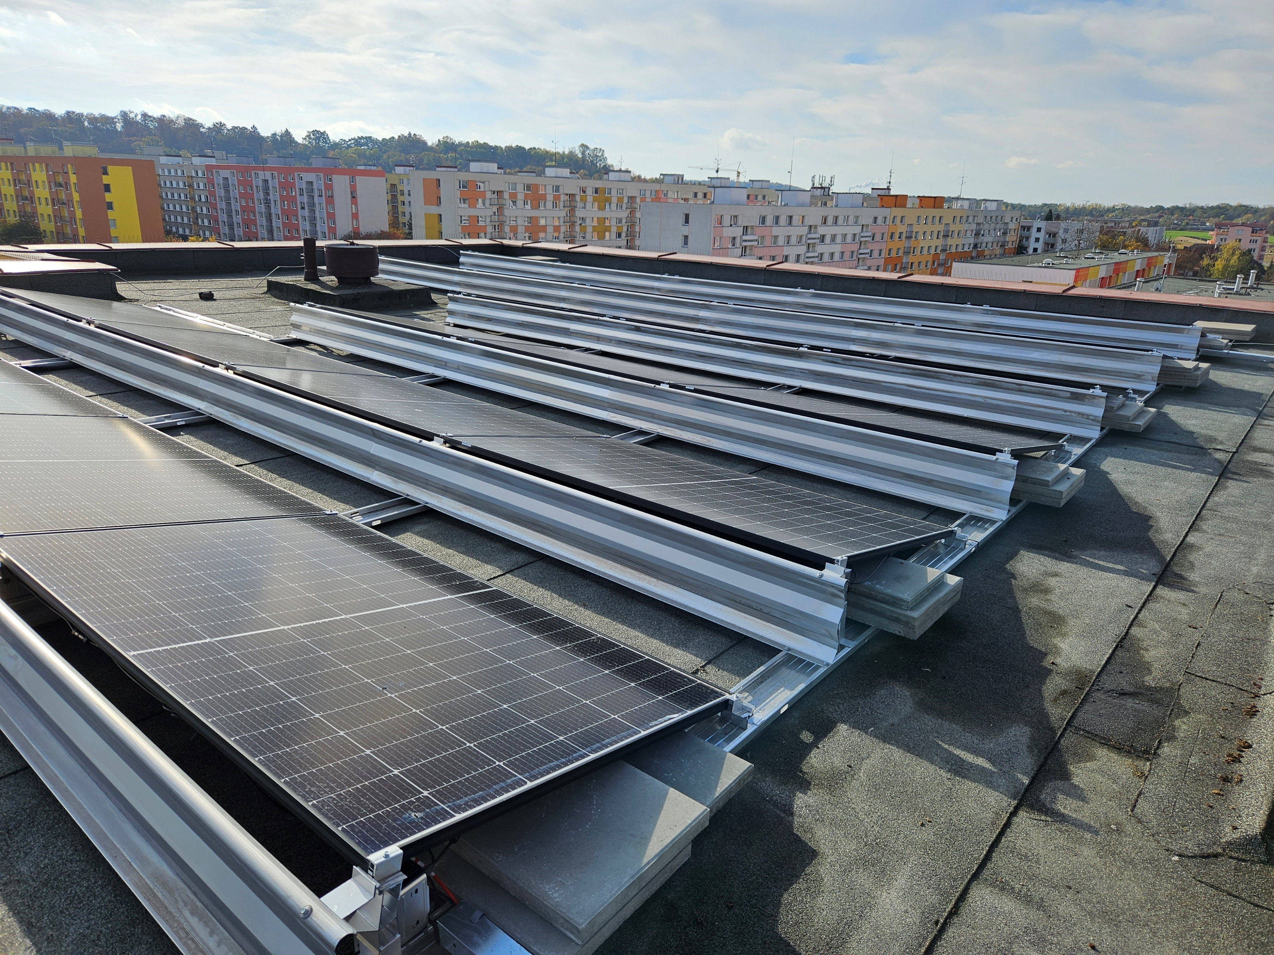
FOTO Z INSTALACE

Slide 25
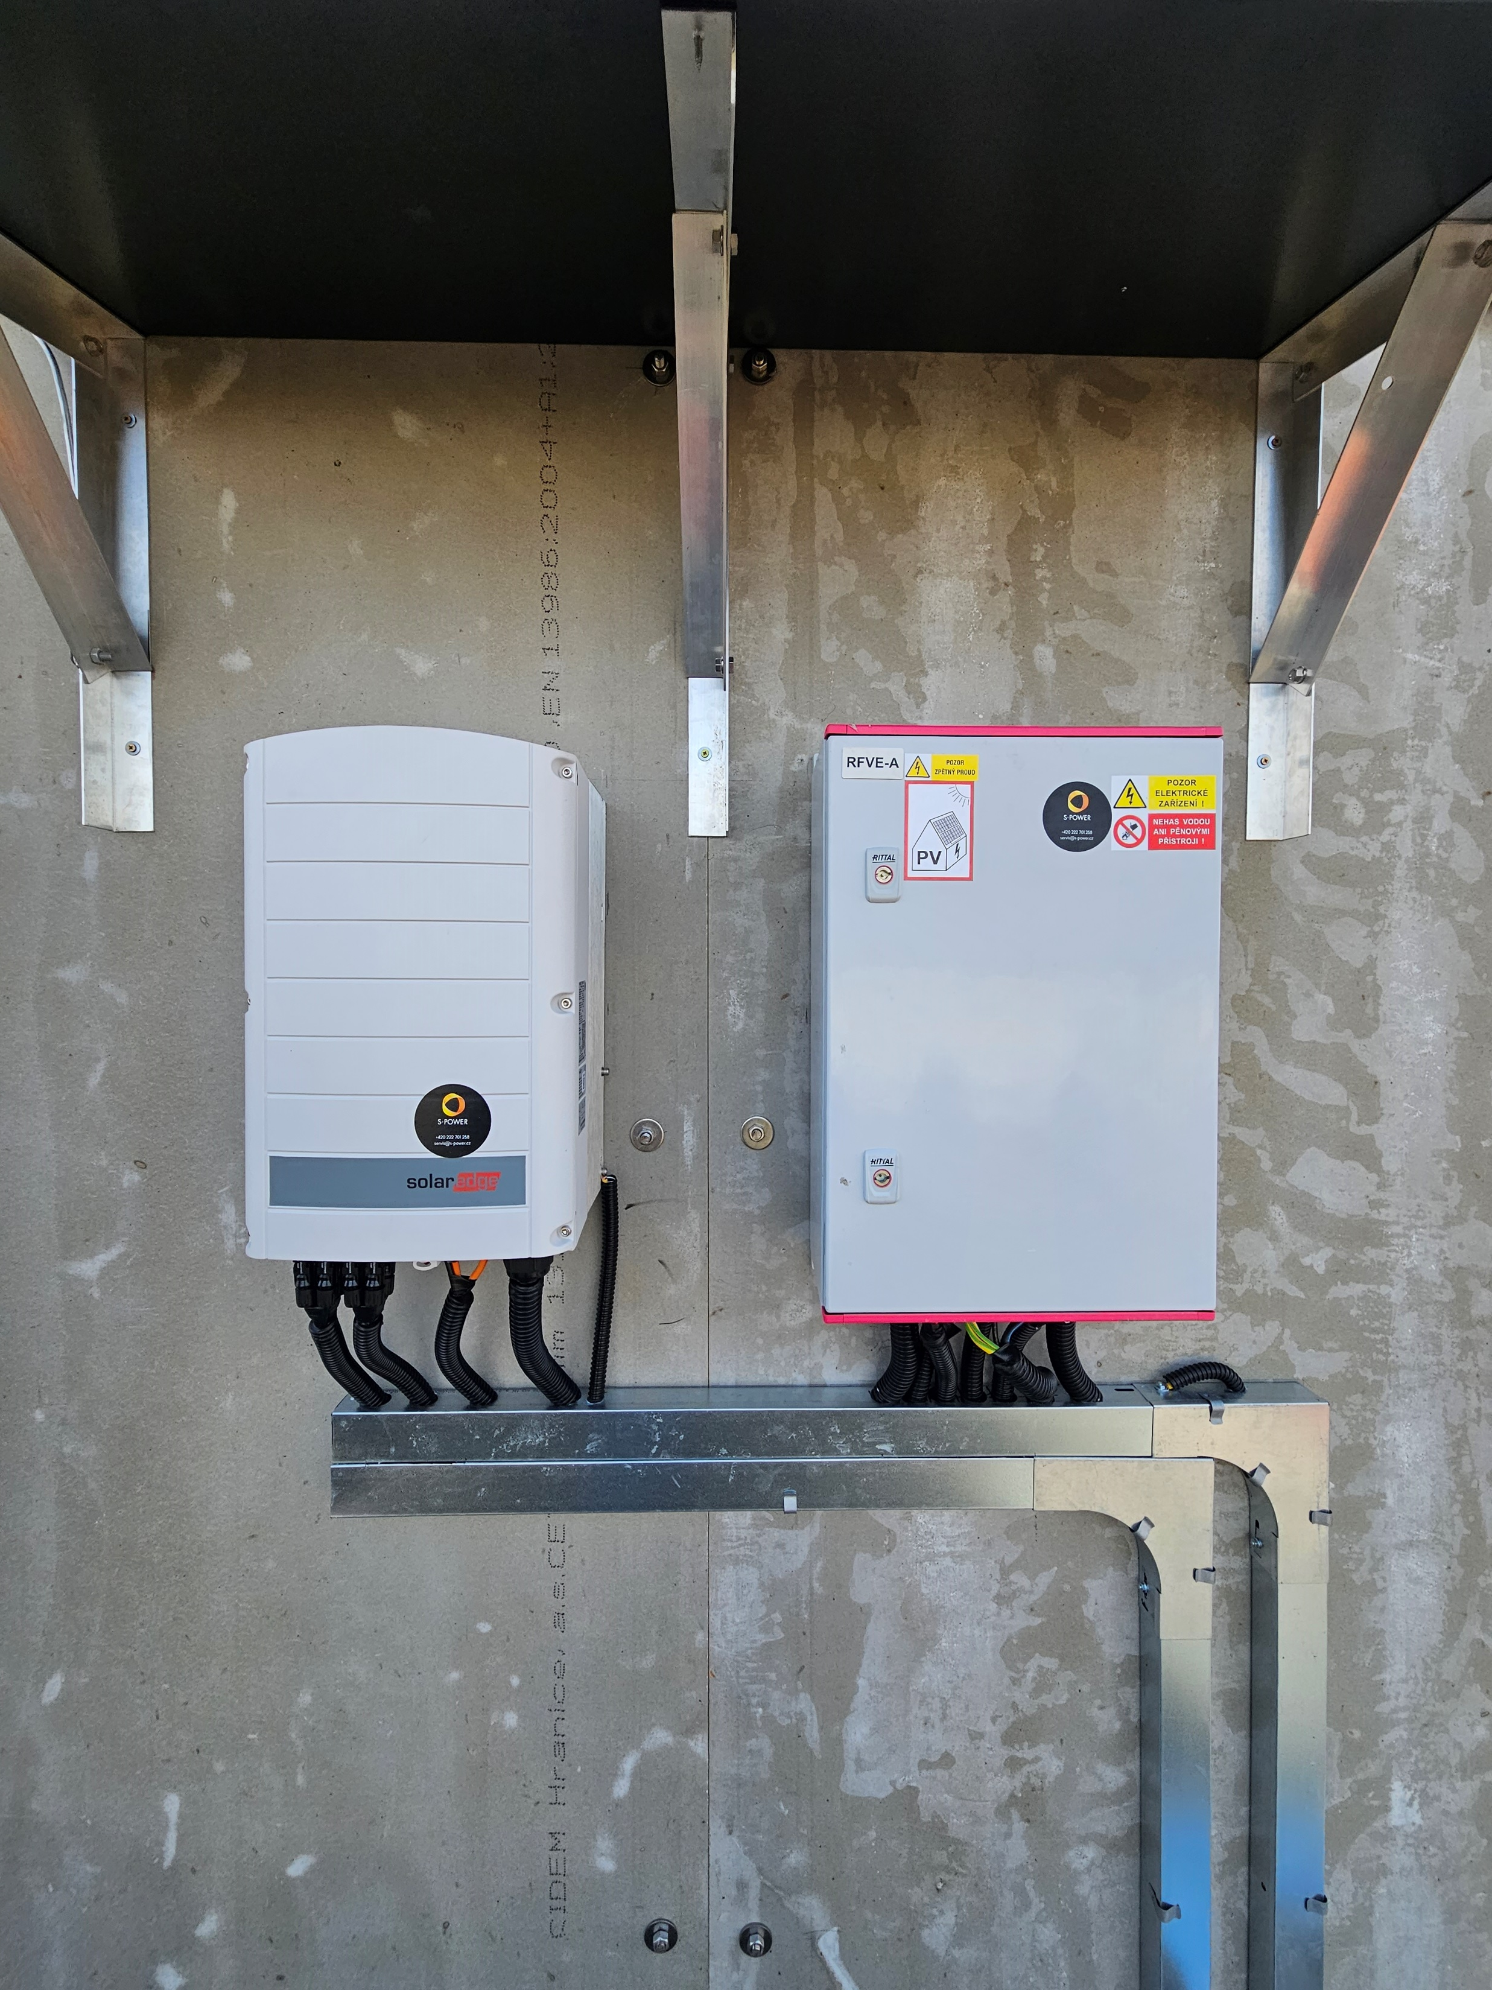
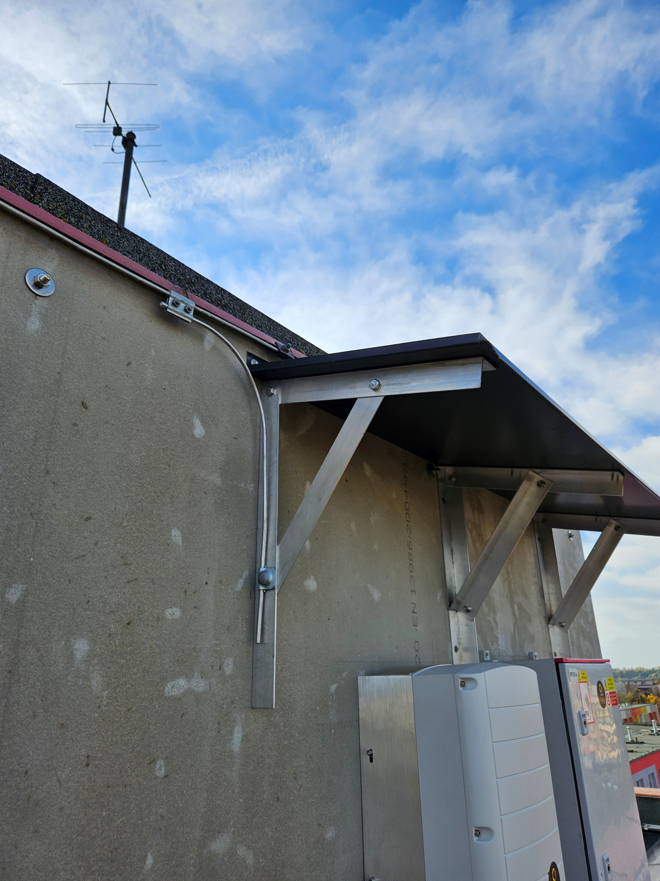
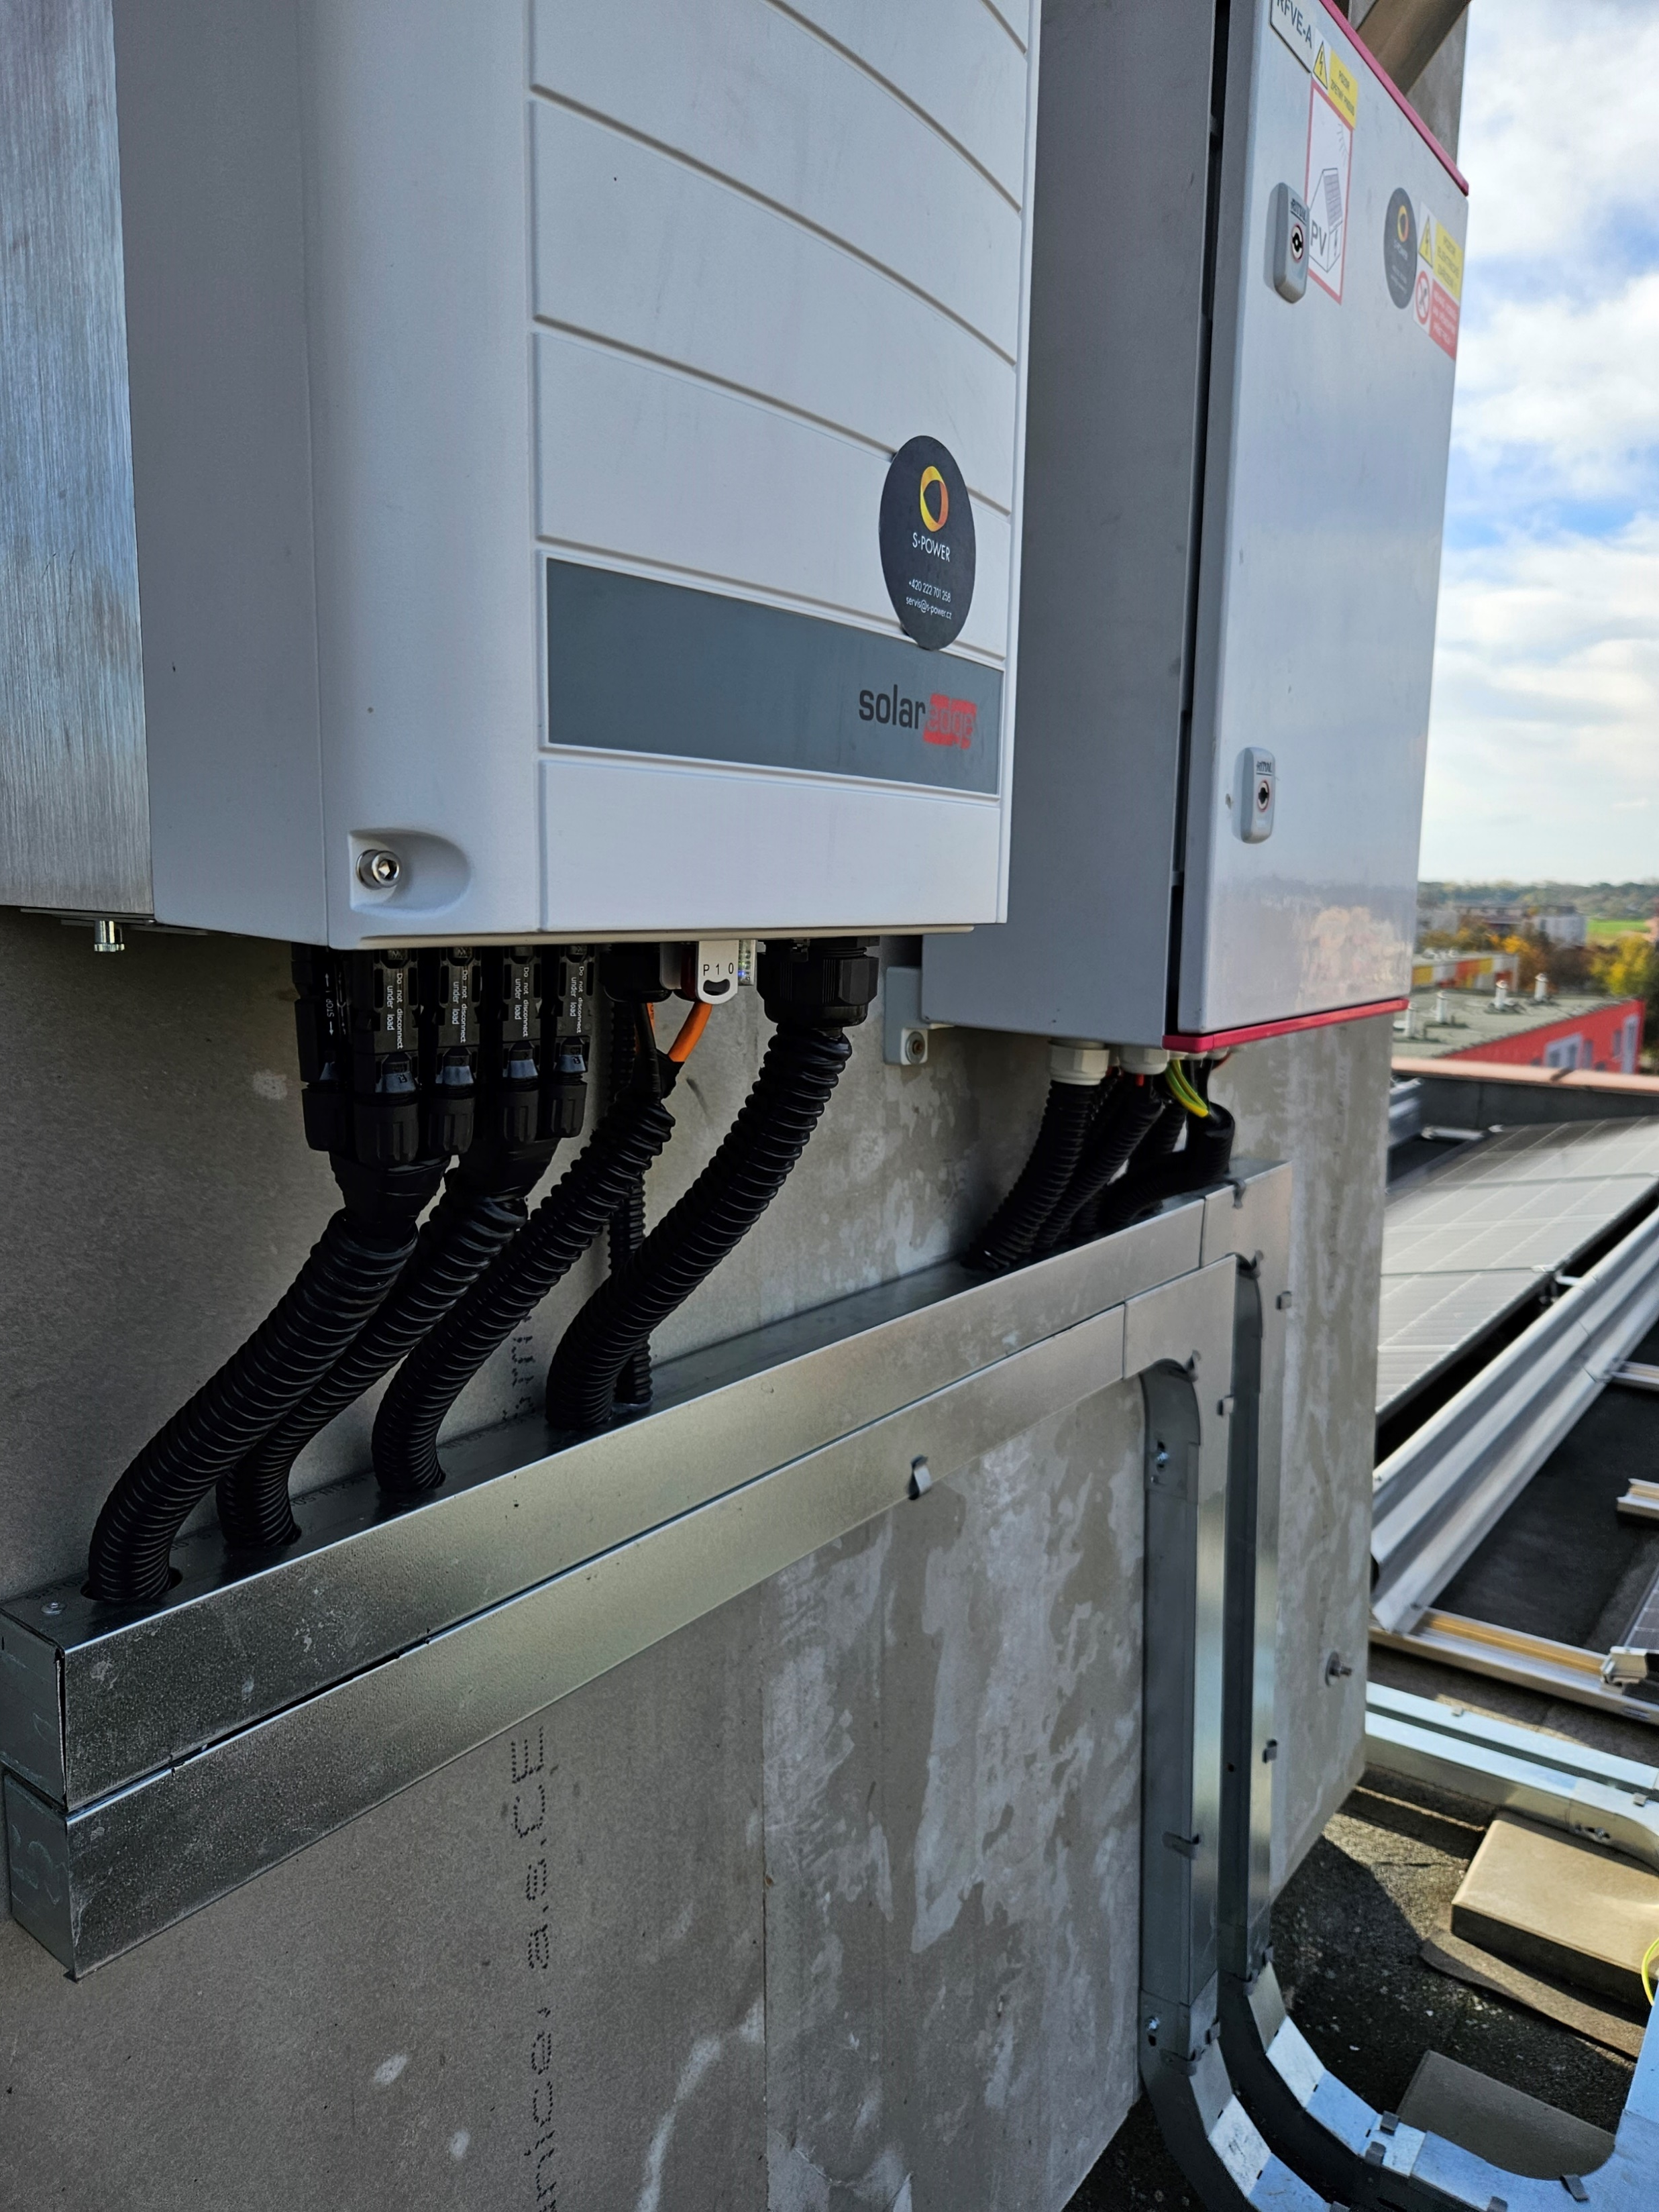
FOTO Z INSTALACE

Slide 26
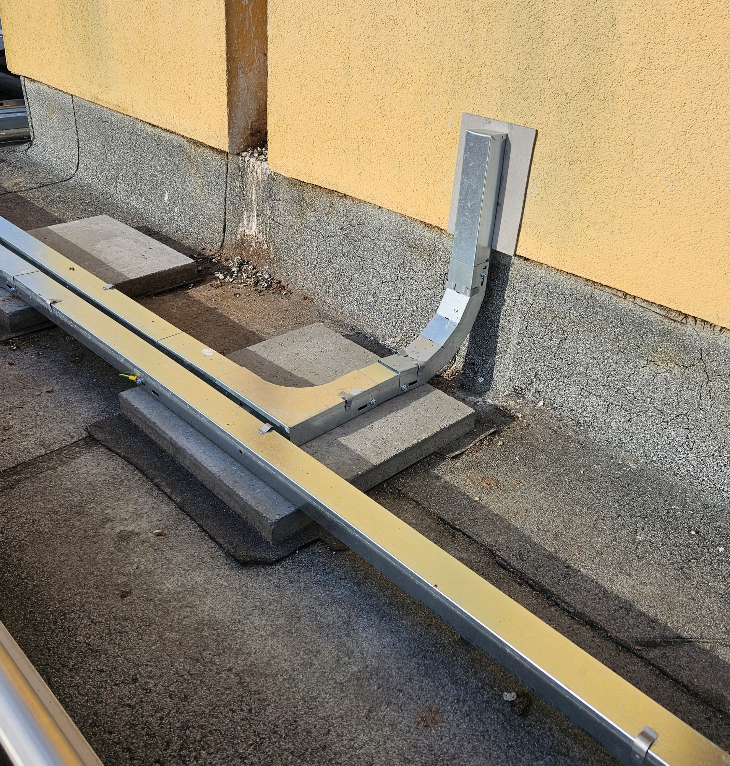
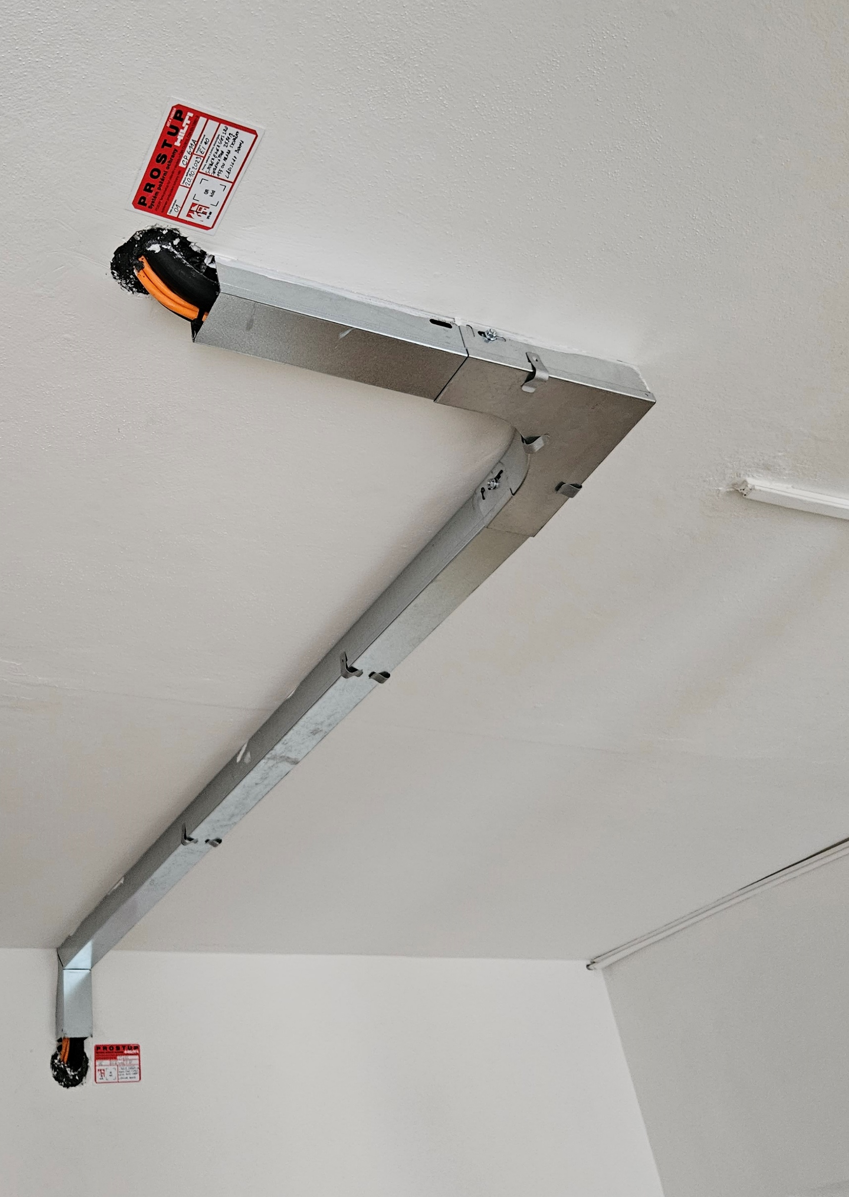
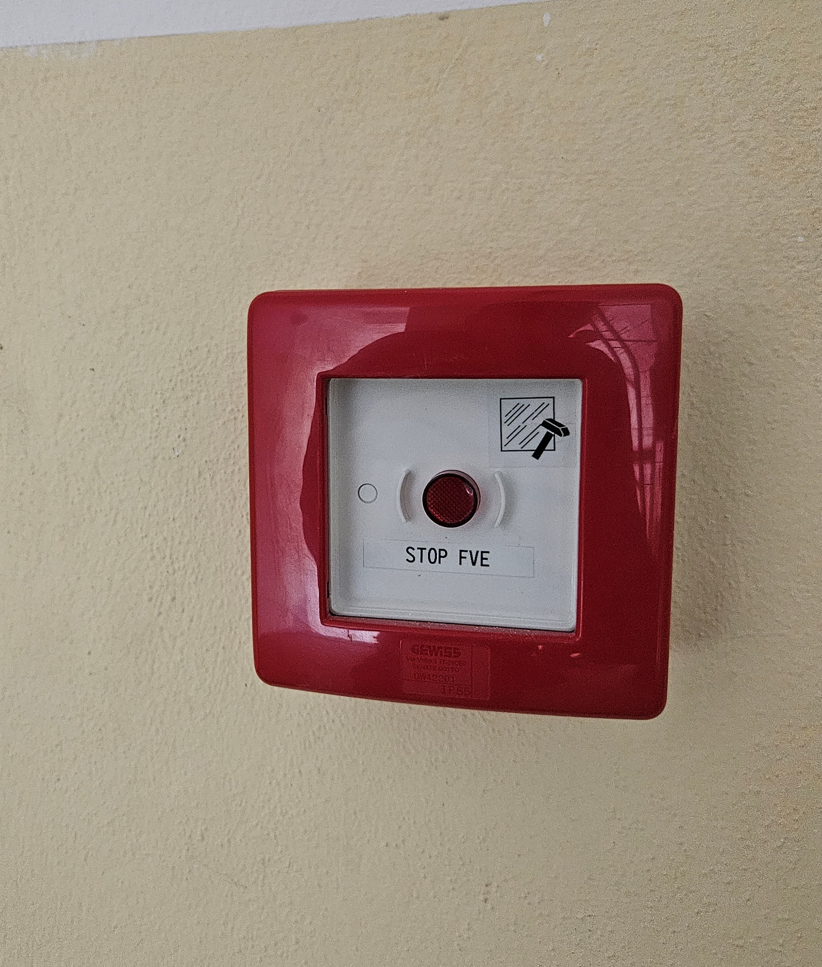
FOTO Z INSTALACE

Slide 27
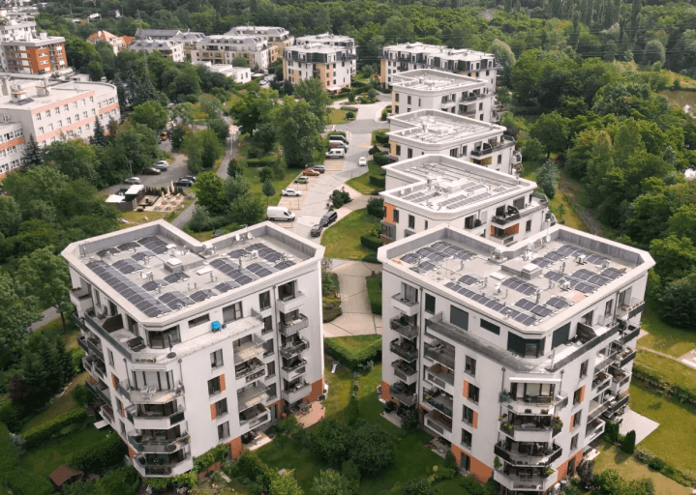
FOTO Z INSTALACE
Hloubětín
150 kWp,
136 bytových jednotek,
5x FVE bez baterií

Slide 28
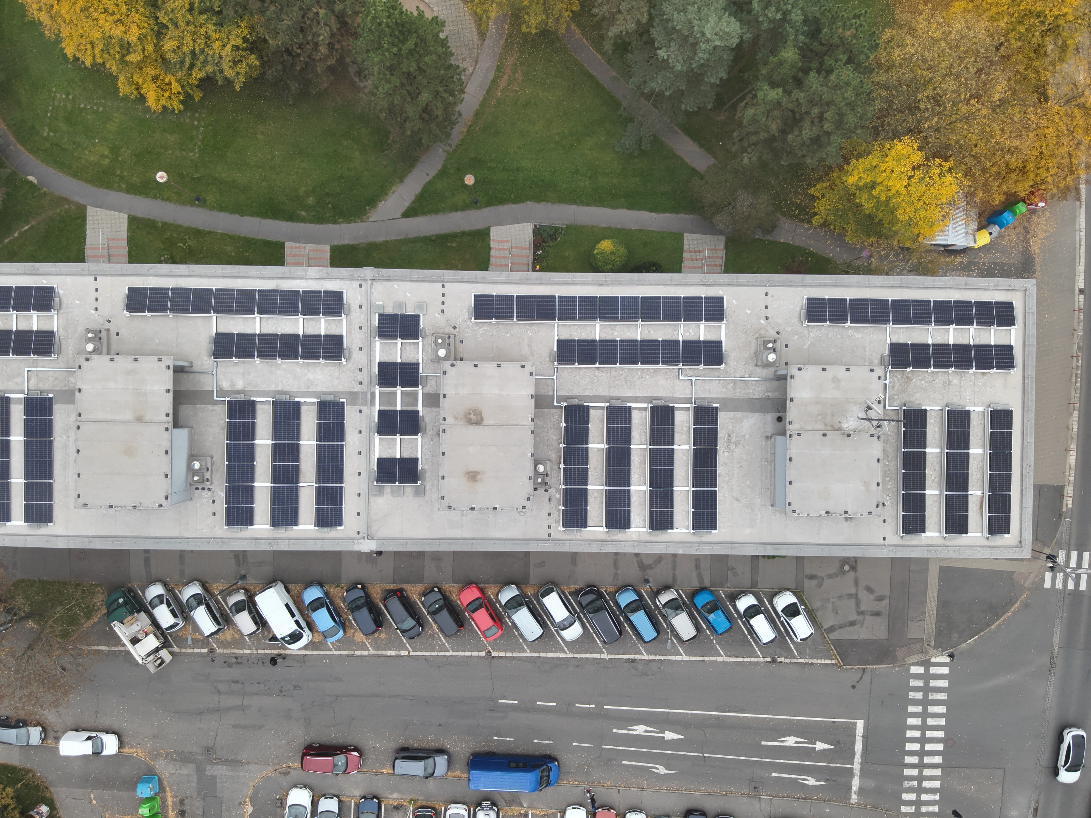
FOTO Z INSTALACE
BD Chrudim
80 kWp,
80 bytových jednotek,
4x FVE bez baterií

Slide 29
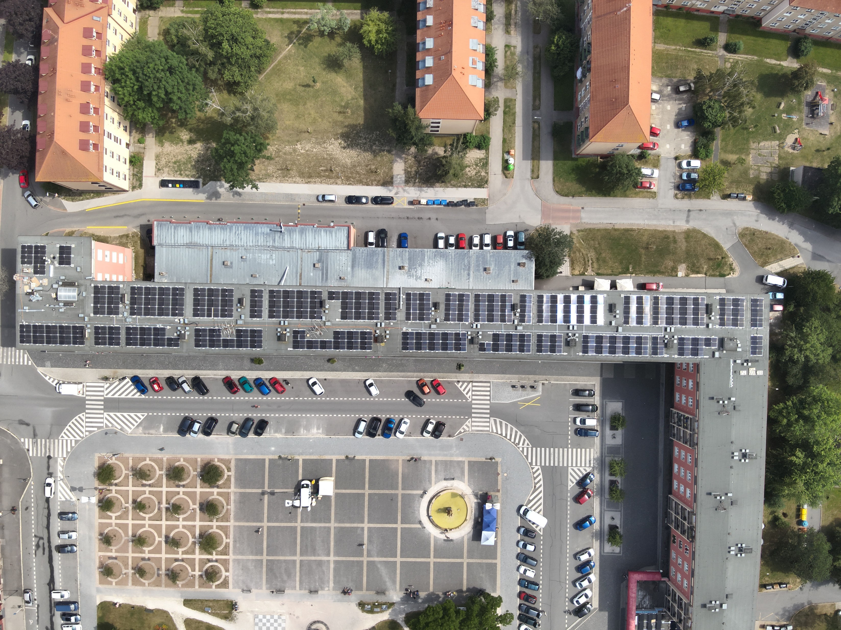
FOTO Z INSTALACE
Příbram
200 kWp,
100 bytových jednotek,
8x FVE bez baterií

Slide 30
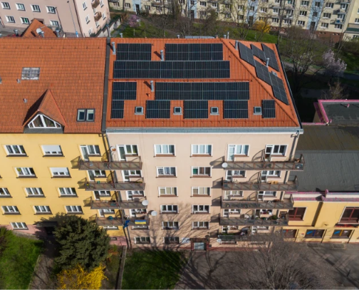
FOTO Z INSTALACE
Praha Nusle
24 kWp,
17 bytových jednotek,
1x FVE bez baterií
Ochranné pásmo památkové zóny Praha

Slide 31
Fáze 5:
PŘIPOJENÍ DOMU A BYTŮ K FVE

Slide 32
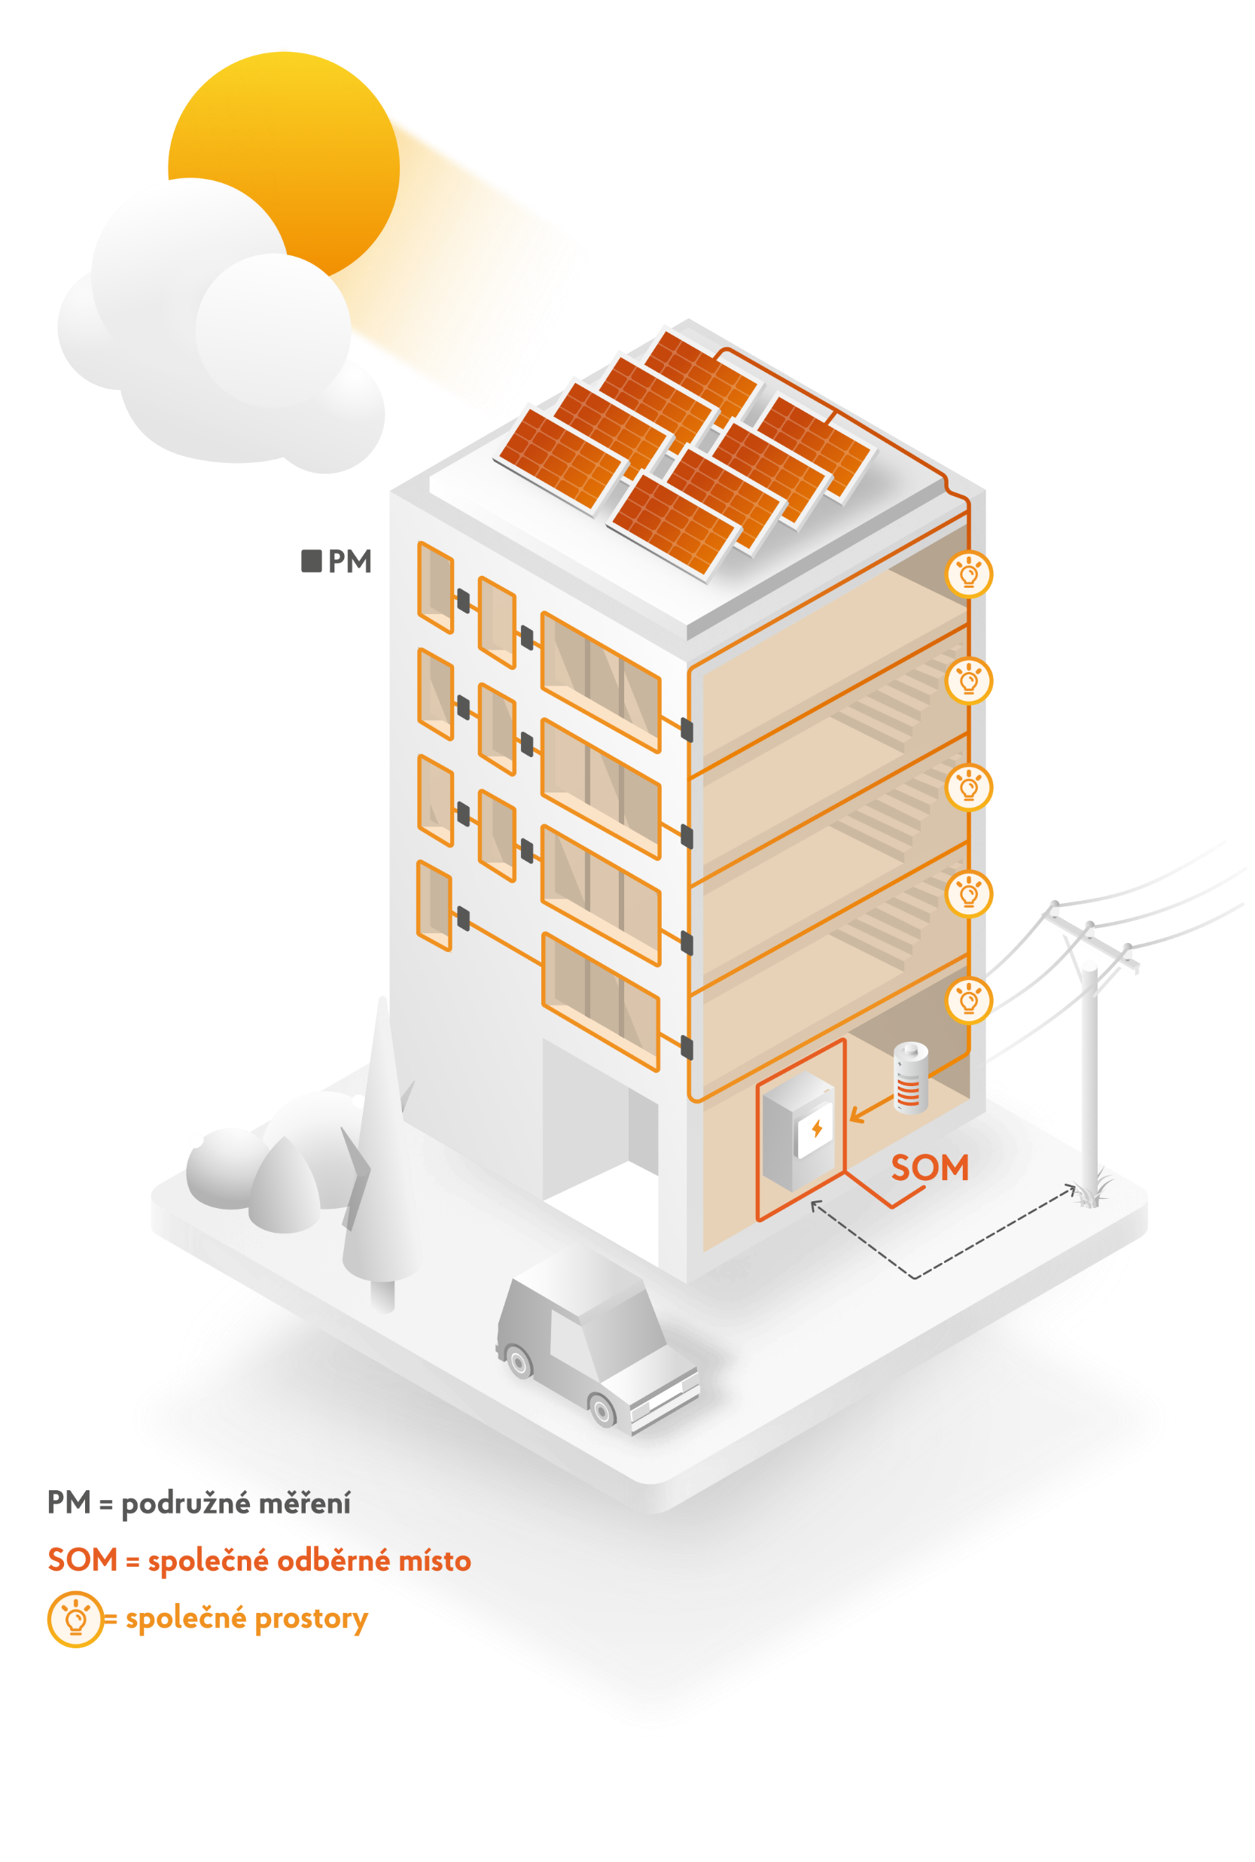
ZPŮSOB PŘIPOJENÍ FVE
Pouze společné prostory
Musím mít vysokou spotřebu, aby se instalace vyplatila
Sloučení odběrných míst
Ideální je souhlas a účast všech bytových jednotek (u větších SVJ/BD je to problém)
Rozúčtování si řeší SVJ/BD
Sdílení v bytovém domě
Přebytky směřují do bytů podle alokačního klíče
Není nutný souhlas ani účast všech
Rozúčtování řeší EDC
Notes:
popsat

Slide 33
Fáze 6:
DOTACE

Slide 34
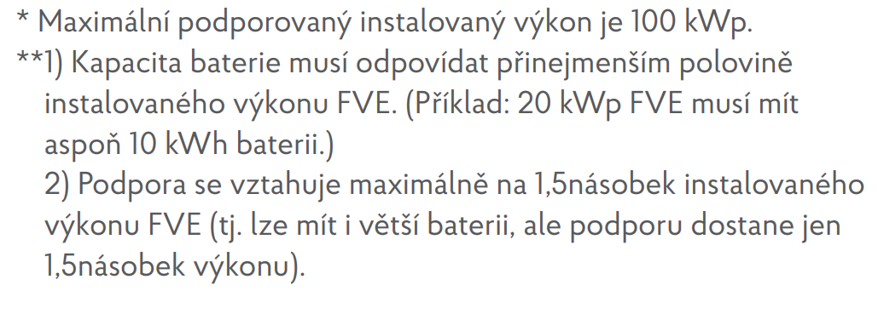
Dotace NZÚ

Slide 35
ZÁVĚREČNÉ SHRNUTÍ

Slide 36
HARMONOGRAM A JEDNOTLIVÉ KROKY
Standardní doba od prvotní poptávky do podpisu smlouvy je 6 – 12 měsíců
V rámci této doby má SVJ zpravidla jasno o tom, jak bude FVE vypadat, jak se nainstaluje, jak bude provozovat
V některých případech má SVJ i zpracovaný projekt, SOP, PBŘ aj.
Doba dodání a instalace od podpisu vč. zpracování projektu je 4-6 měsíců
Dle velikosti a náročnosti instalace
V případě zpracovaného projektu cca 3 měsíce
Po instalaci a spuštění FVE je nutné požádat o sdílení do bytů
Toto může zabrat další cca 2-3 měsíce
Může být i dříve, záleží na připravenosti a součinnosti vlastníků
Od podpisu smlouvy → sdílení do bytů je cca 8-9 měsíců

Slide 37
DĚKUJI ZA POZORNOST!
Ptejte se!
info@s-power.cz

